Slide 1
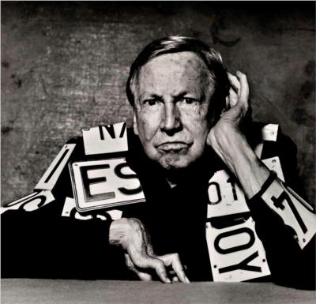
Pop Art
1950 – 1960
Produzida para o consumo
Crítica do consumismo
Crítica ao expressionismo abstrato (arte pela arte)
A Arte visa: objetos do cotidiano da massa urbana
Robert Rauschenberg (1925-2008)

Slide 2
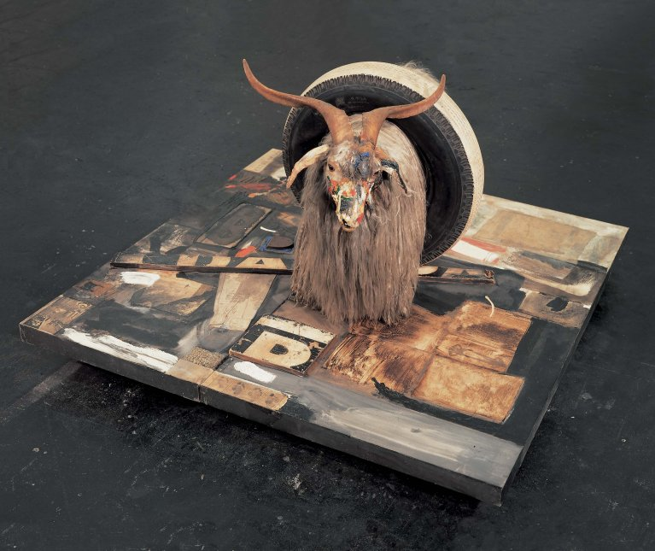
MONOGRAMA - A forma é igual ao fato

Slide 3
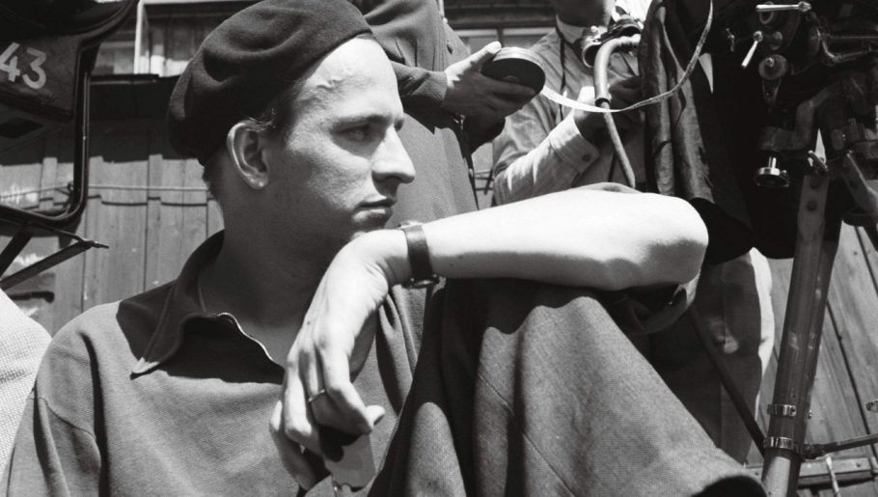
CINEMA
DORES EXISTENCIAIS
PSIQUISMO
MEMÓRIA
Ingmar Bergman – 1950 (O sétimo selo, Morangos Silvestres)

Slide 4
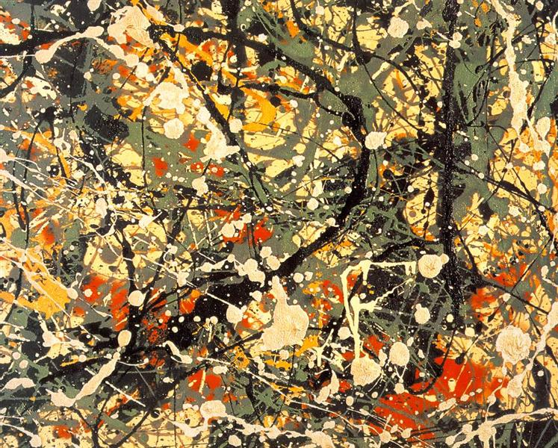
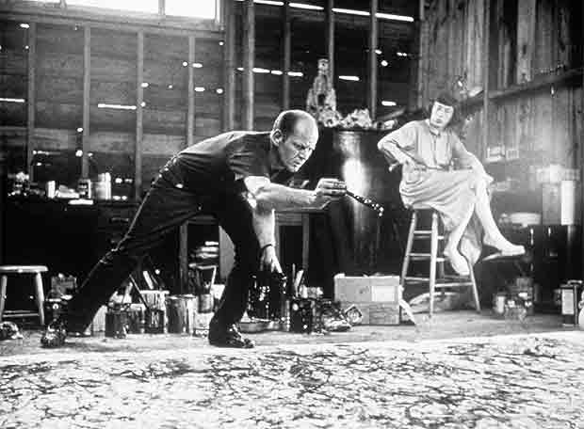
Jackson Pollock – 1912/1956
Abstracionismo Informal
Action Paint
Tons de tinta industrializada (sociedade de consumo)
Angústia

Slide 5
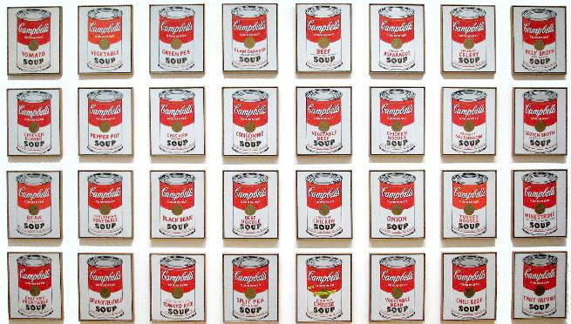
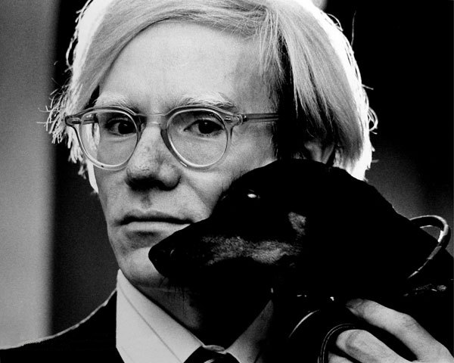
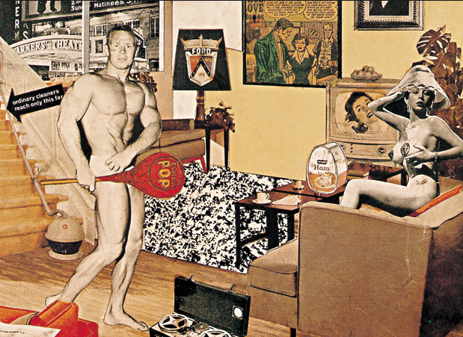
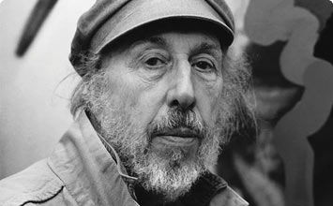
ANDY WARHOL– 1928/1987
RICHARD HAMILTON O QUE FAZ DE NOSSA VIDA CONTEMPORÂNEA TÃO ATRAENTE?

Slide 6
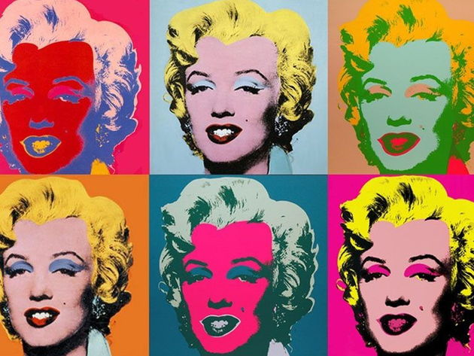

Slide 7
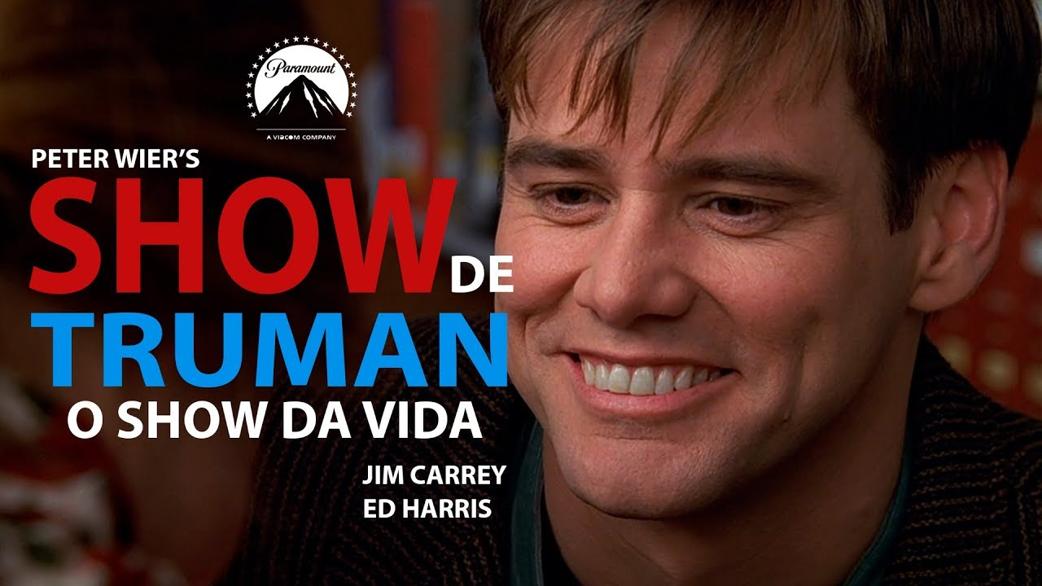
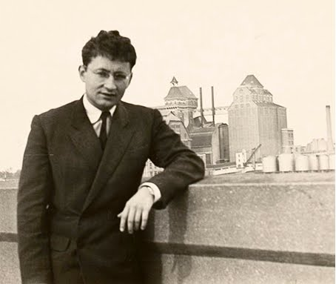
SOCIEDADE DO CONSUMO MASSIFICADO
SOCIEDADE DO ESPETÁCULO
TODOS QUEREM SER VISÍVEIS
IMAGEM X ESSÊNCIA
ESPECTADOR DE SI MESMO (PASSIVO)
GUY DEBORD (1931-1994)

